Slide 1
Atelier de formation de Gros Morne
Haies vives et seuils biologiques
Ce diaporama est complémentaire du diaporama :
Espèces pour seuils biologiques.pptx qui présente les principales espèces utilisables.
Et du texte: La création de haies vives.docx » qui présente des techniques paysannes identifiées à Gros Morne.
Première partie : photos prises par Michel Brochet à Gros Morne

Slide 2
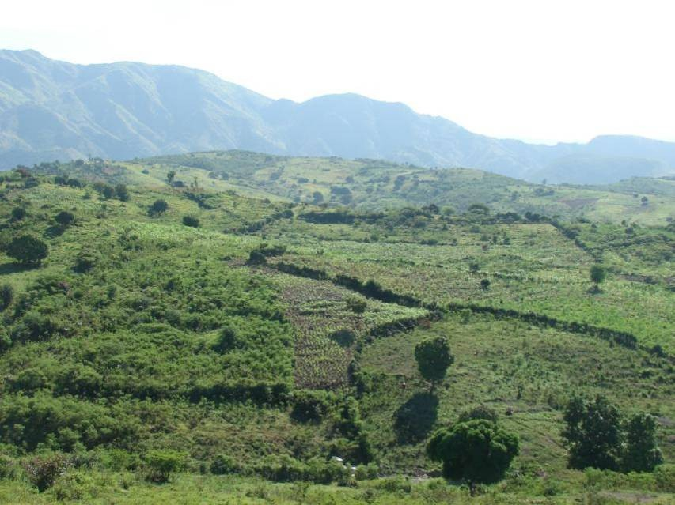
Les haies de clôture créent parfois des paysages de bocage.

Slide 3
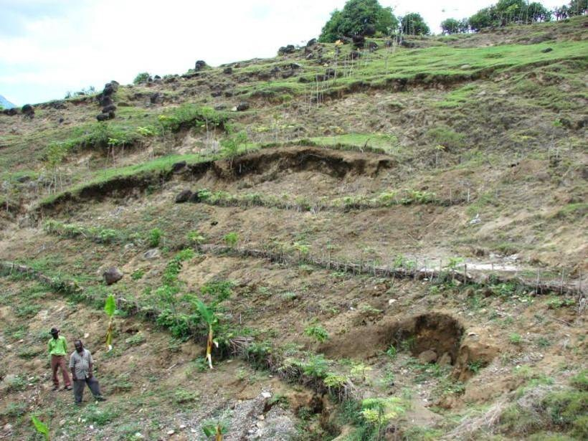
Versant instable et pentu. Les rampes de paille sont consolidées par des boutures. Cependant, compte tenu de la forte pente, le retour sur investissement risque d’être faible.

Slide 4
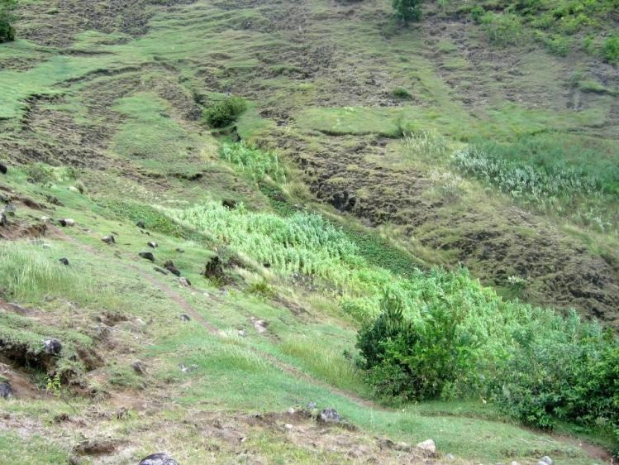
Fonds de ravine à aménageable et versants dégradés.

Slide 5
Les versants
Les versants cultivés à forte pente sont affectés par une érosion aratoire très intense.
Cette érosion rend la pérennité des haies vives problématique.

Slide 6
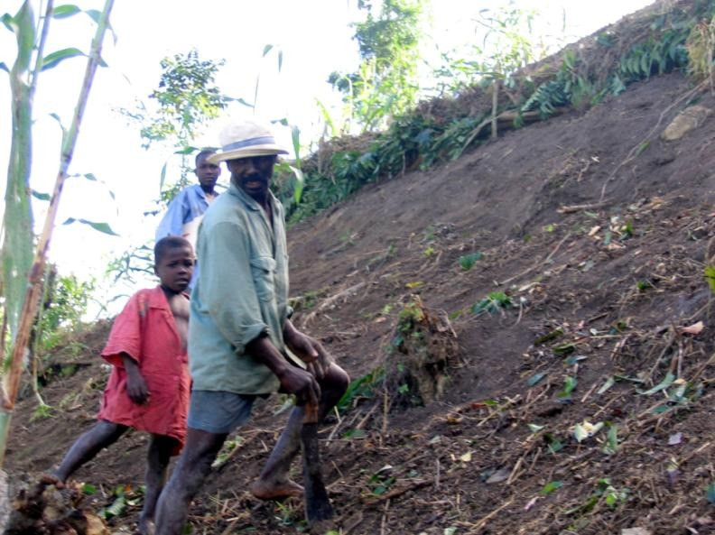
Les versants cultivés à forte pente sont affectés par une érosion aratoire très intense. Cette érosion affouille les haies vives ou les murettes et rend leur pérennité problématique.

Slide 7
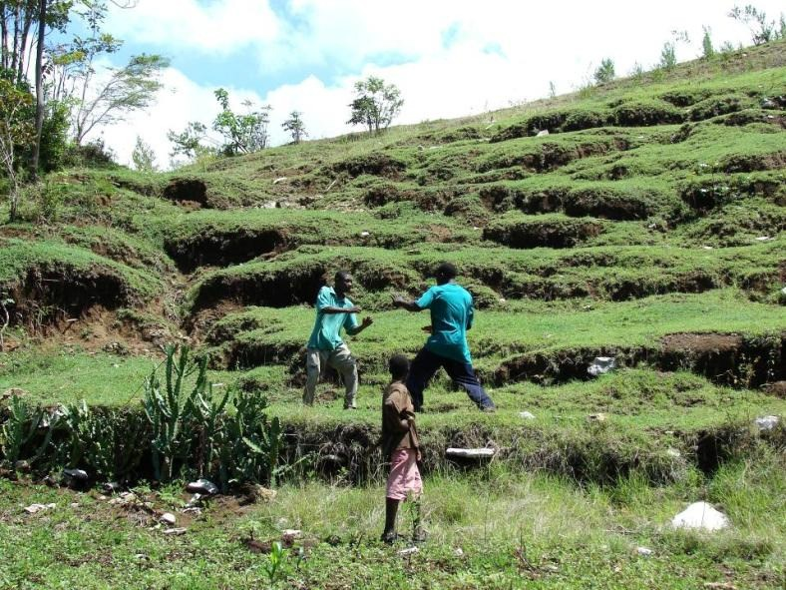
2ème section Gros Morne, Rivière Mancelle. Ce qui reste de canaux de contour. Il faudrait associer une action sur l’élevage, l’accès à l’eau et l’aménagement de la pente pour améliorer la fertilité

Slide 8
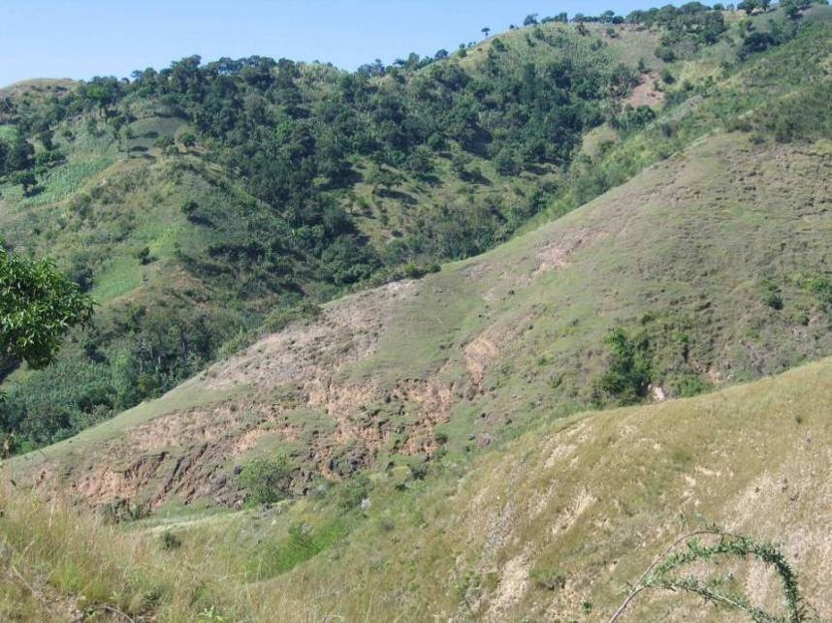
Gros Morne, Boucan Richard. Ravine Lobis.

Slide 9
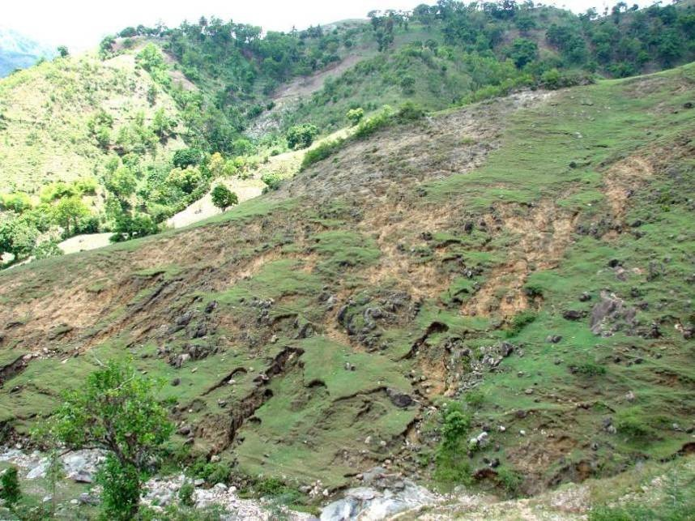
Un peu en aval. Té fini, mais les propriétaires sont à l’étranger.

Slide 10
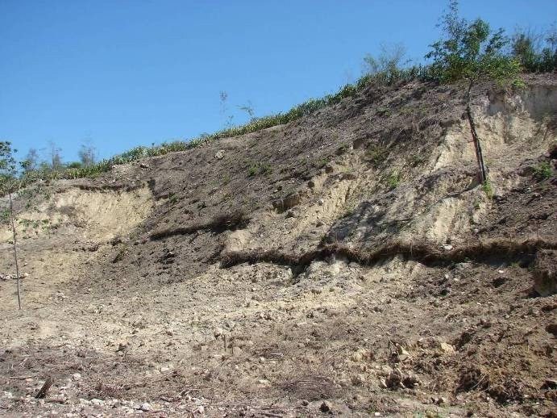
Une référence paysanne : la rampe de paille
Ravine Ti Crête. Préparation des terres dans l’attente des pluies de mai. Les rampes paille sont construites avec les résidus de récolte provenant du nettoyage de la parcelle. Elles sont habituellement temporaires, le projet cherche à les pérenniser et à les consolider par des semis directs de benzolive et de Gliricidia, espèces qui ne concurrencent pas les cultures. Quelques boutures de l’euphorbe Garde maison (Euphorbia Tirucalla) ont été plantées dans les griffes d’érosion. Le projet renforce cette haie avec des pieds de campêche espacés de 2 m, quelques macroboutures de gommiers et un semis de benzolive (Moringa oleifera) et de Gliricidia sepium.
Les rampes paille et le sarclage ont été réalisés par un groupe de travail de 10 personnes appelé carré qui fonctionne sur la base de l’échange de travail tournant. Grâce au projet, ce groupe a bénéficié d’un sac de riz de 50 kg. par semaine. Cette aide n’est fournie que pendant la période de soudure, qui dure habituellement d’avril à mai. Le projet a planté des citronniers en limite de la haie de candélabres clôturant la parcelle (1er mai 2006).

Slide 11
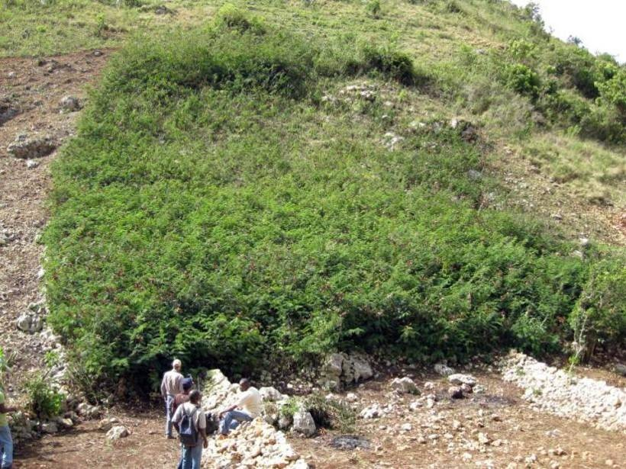
Puilboreau. Vestiges d’un programme Prodeva des années 1980, repris par le PIA en 2008. Belle réserve de semences de Calliandra. Karst d’altitude où est la disponibilité en eau conditionne le développement des cultures maraîchères.

Slide 12
Les seuils biologiques
Le principal atout de cette technique est qu’elle s’inspire de techniques paysannes et qu’elle est à la portée d’un paysan, même sans l’aide d’un projet.
Les observations ont surtout porté sur les techniques paysannes les plus proches.
La mise au point de la technique et le soutien à sa diffusion pourraient faire partie d’une nouvelle phase du projet.

Slide 13
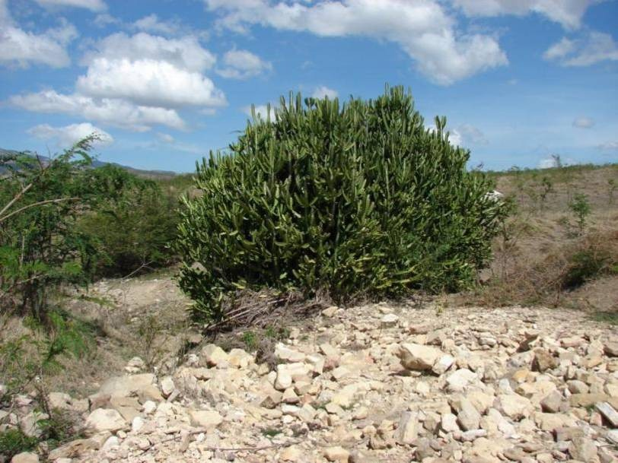
Ravine Wenné. Candélabre illustrant l’intérêt de cette espèce pour le traitement des ravines.

Slide 14
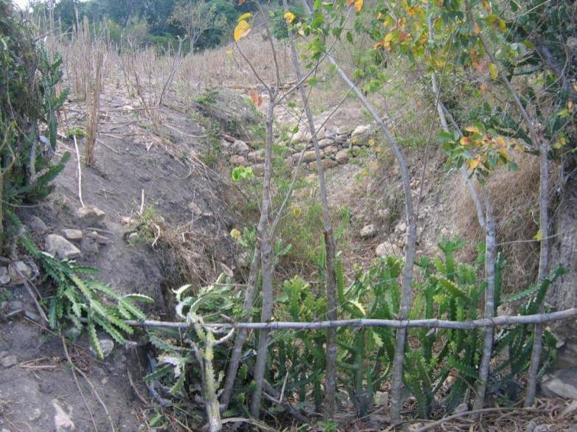
Gros Morne. Réparation de la haie détruite après les cyclones de 2008. Quelques arbres plantés dans la ravine, en amont, auraient protégé les candélabres des impacts des blocs charriés par les crues.

Slide 15
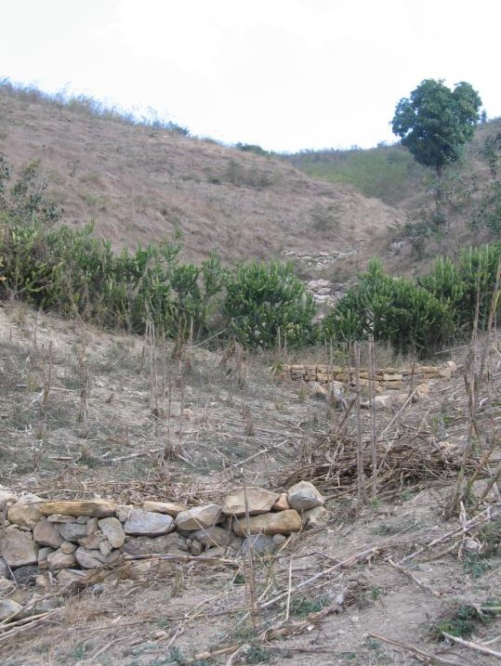

Slide 16
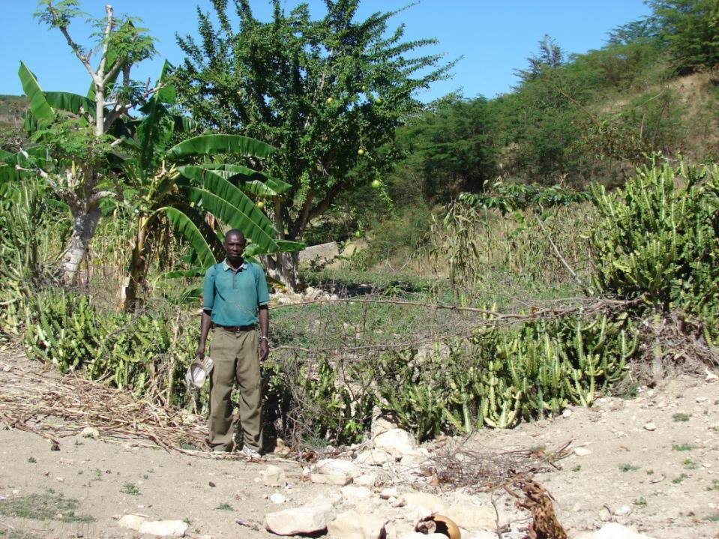

Slide 17
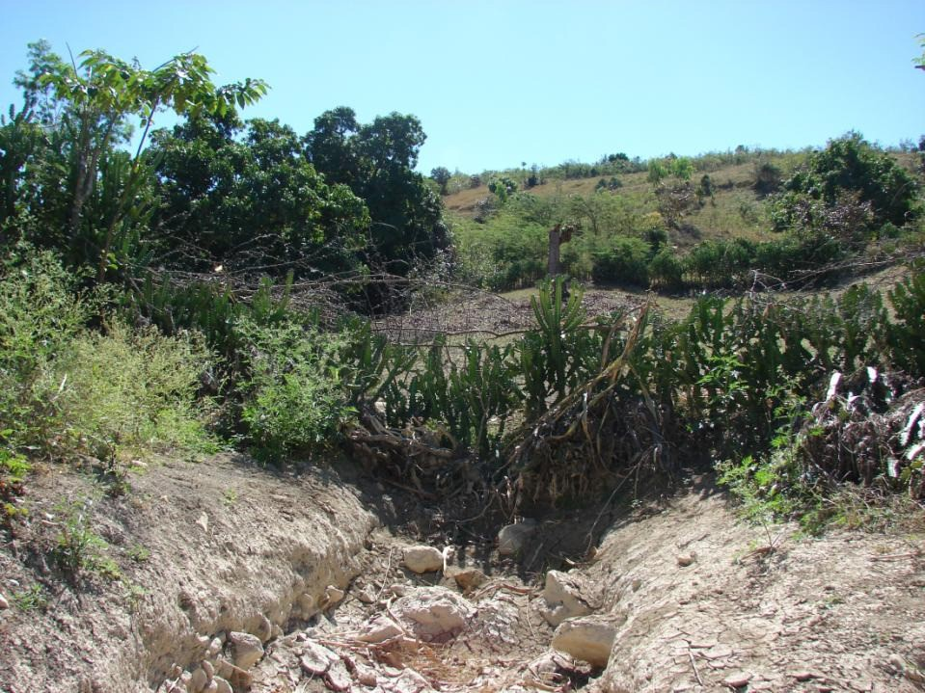

Slide 18
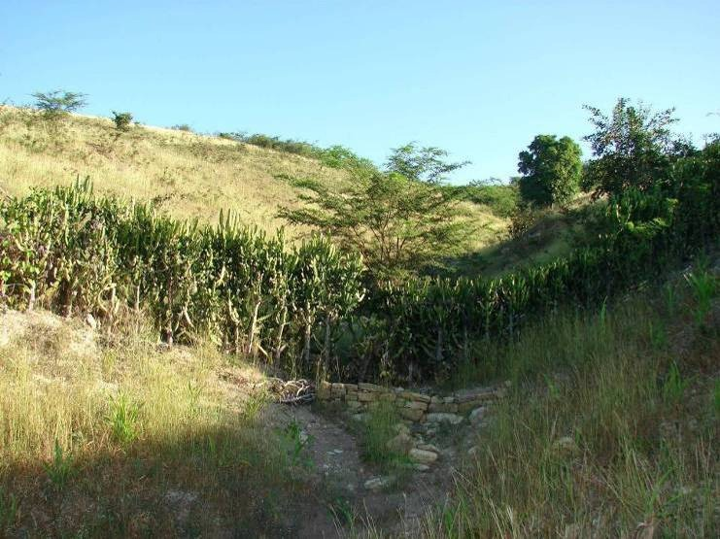
Une référence : les haies vives paysannes lorsqu’elles coupent une ravine. Le bayahonde a divisé les écoulements lors des crues des cyclones de 2008 et freiné les blocs rocheux transportés par l’eau. A son aval, la haie de candélabre a résisté et a joué son rôle de filtre, protégeant ainsi le seuil en pierres sèches. Les seuils situés plus en aval ont été détruits par les crues. (Ravine Ti Crête à Gros Morne, novembre 2008).
Le projet prévoit 3 ou 4 seuils biologiques en candélabres en amont de cette haie.
Le passage récent (2011) du statut de
métayage à un fermage de long durée (plus de 5 ans) permet d’envisager ces investissements.

Slide 19
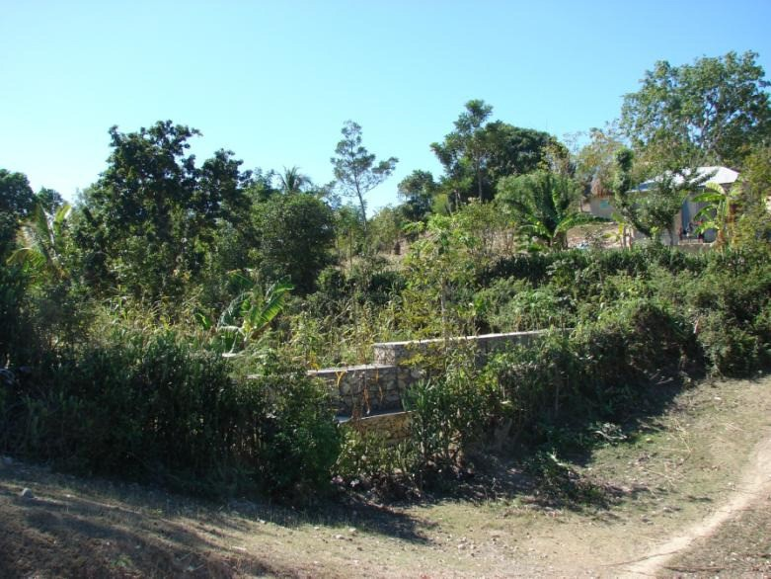
Ravine Chatelain. Seuil SG6, vue vers l’amont. La haie de candélabre empêche l’affouillement du radier du seuil.

Slide 20
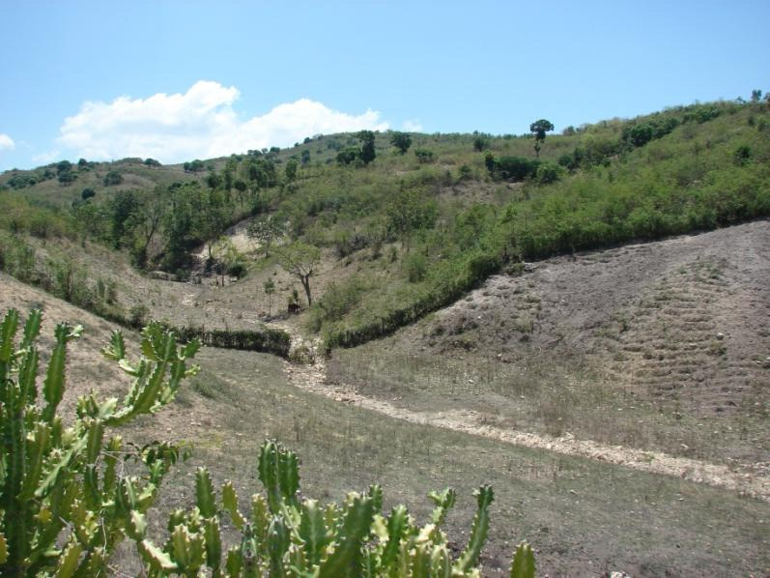
Ravine Ti Crête. Haie de candélabre détruite par les roches charriées par les crues de septembre 2008. La barrière sera restaurée et confortée par la plantation d’arbres. Un seuil avec micro-retenu pourrait être construit en aval.

Slide 21
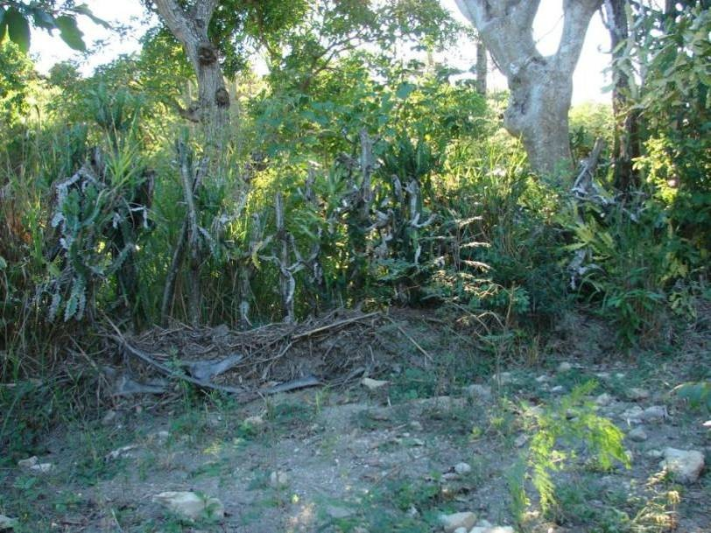
Haie de candélabre complétée d’arbres et un filtre constitué naturellement avec des pailles de sorgho.

Slide 22
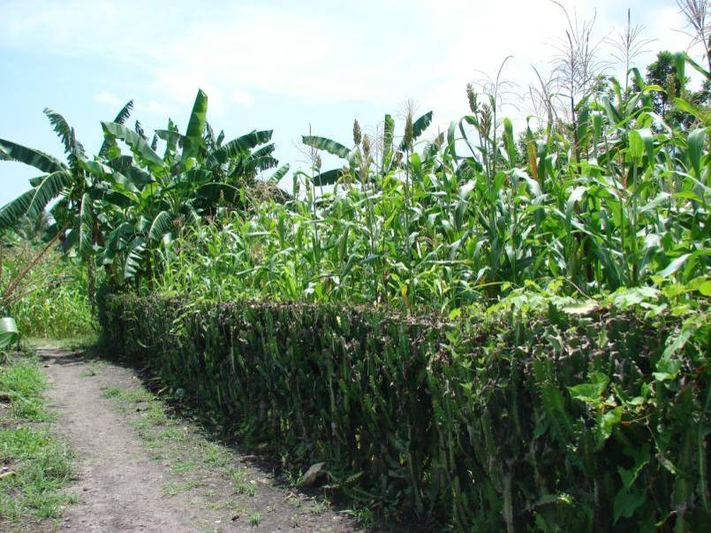
Haie vive de candélabre (Euphorbia lactea) récemment taillée et délimitant un lakou.

Slide 23
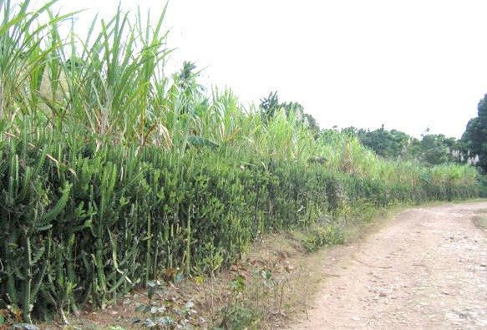

Slide 24
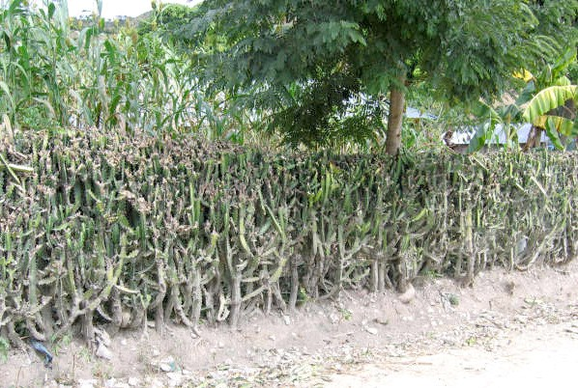

Slide 25
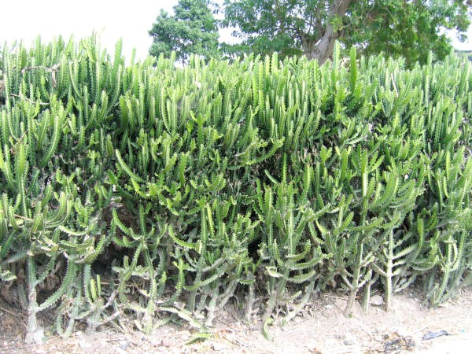

Slide 26
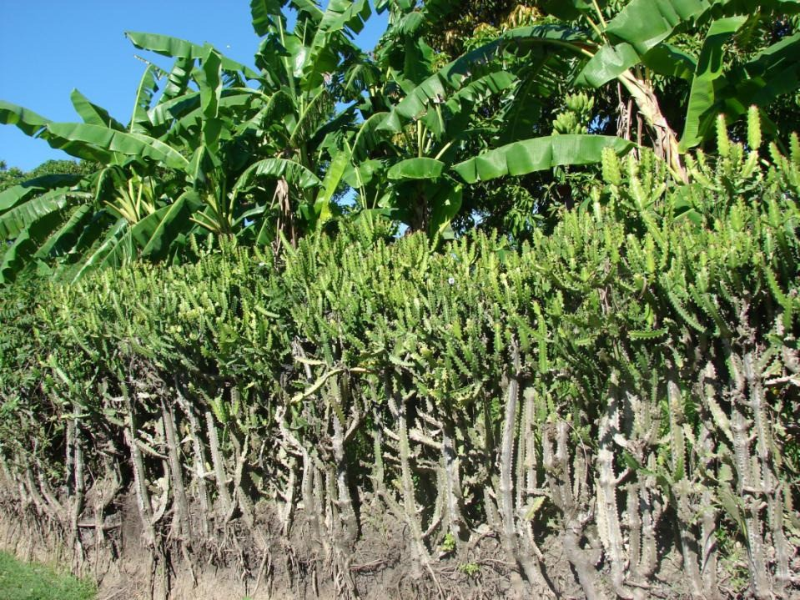

Slide 27
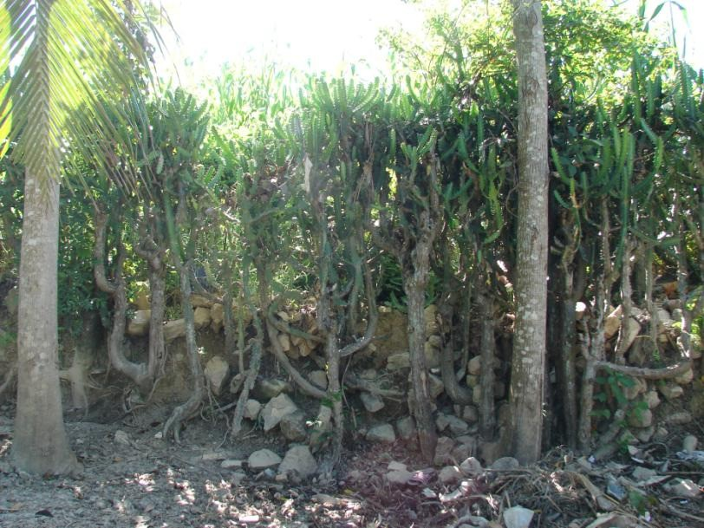
Ravine Chatelain, lakou Dieubon JEAN. Haie de candélabre renforcée par du Bois de Frêne (Simaruba) coupant la ravine; vue vers l’amont montrant l’importance de l’alluvionnement retenu.

Slide 28
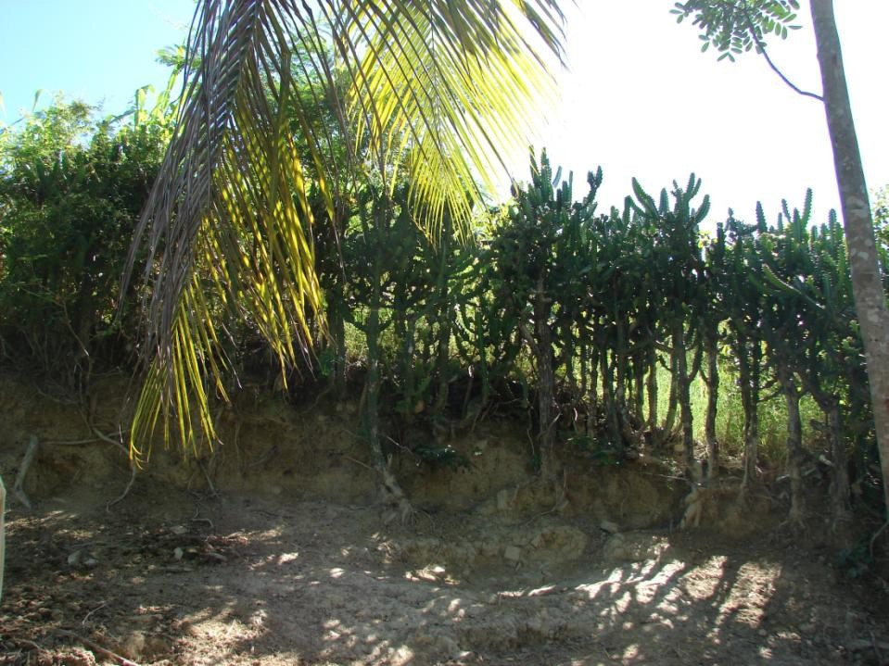

Slide 29
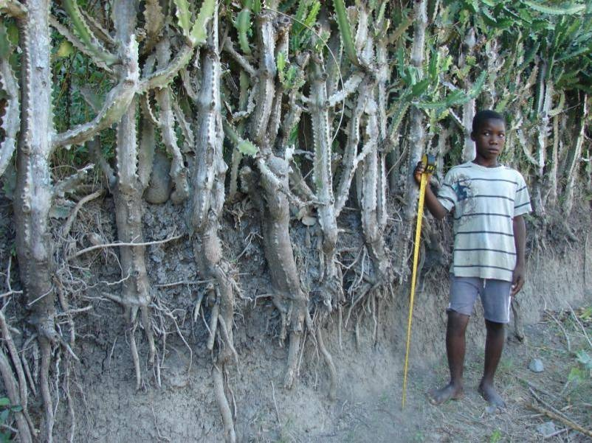
Le long du chemin conduisant à Chatelain, Peyrou. Haie de candélabres en lisière d’une parcelle. Photo montrant l’importance de la terre retenue dans la parcelle.

Slide 30
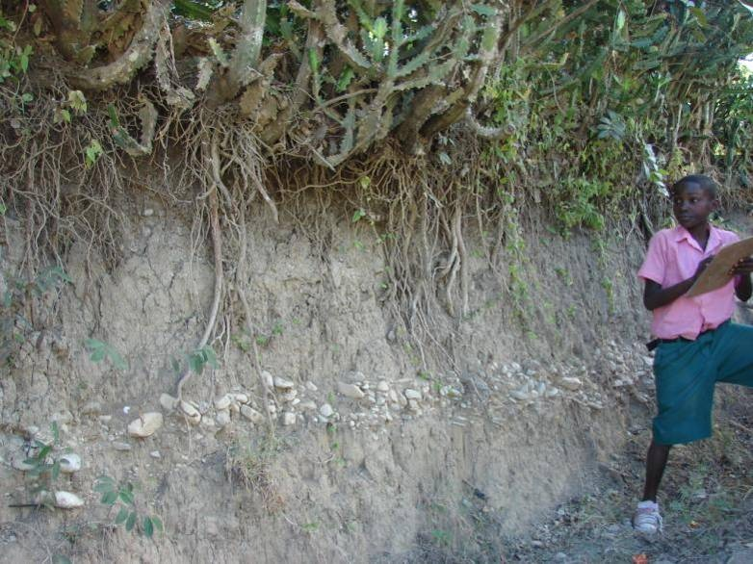
L’importance des racines pivotantes du candélabre qui permettent une remontée vers la surface d’éléments fertilisants depuis les horizons profonds.

Slide 31
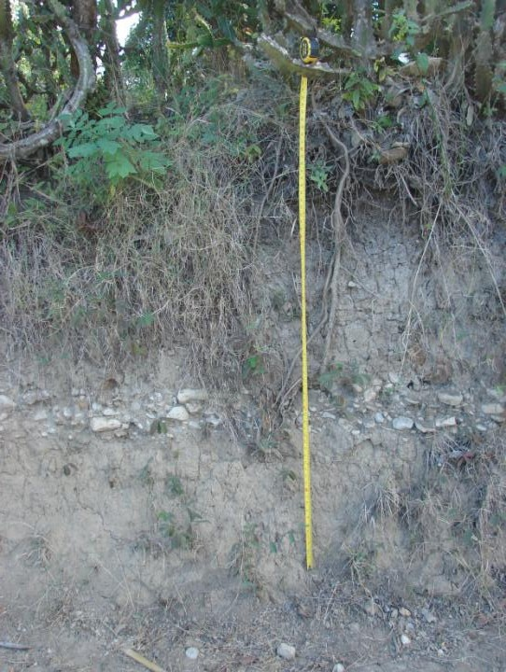

Slide 32
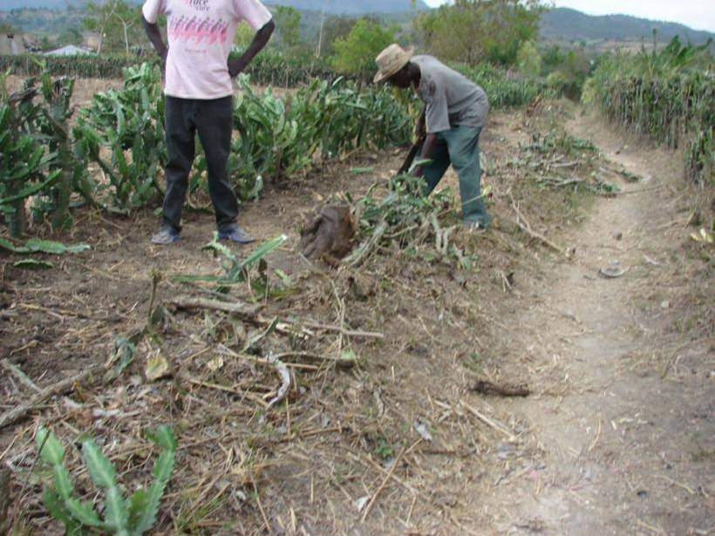
Construction d’une haie de candélabres suite à l’élargissement d’un sentier.

Slide 33
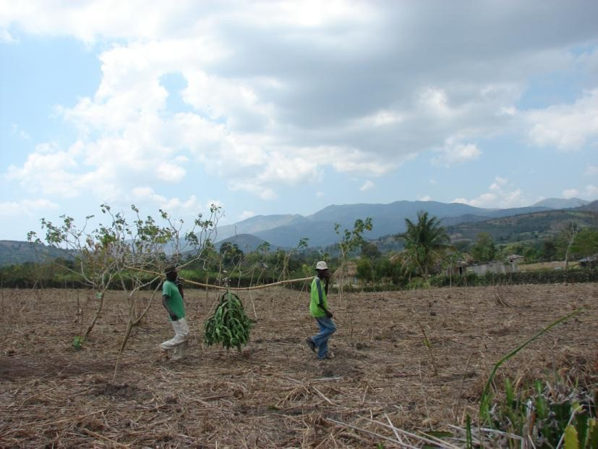
Transport de boutures de candélabre (Euphorbia lactea). La construction d’une telle haie nécessite un travail en équipe (carré).

Slide 34
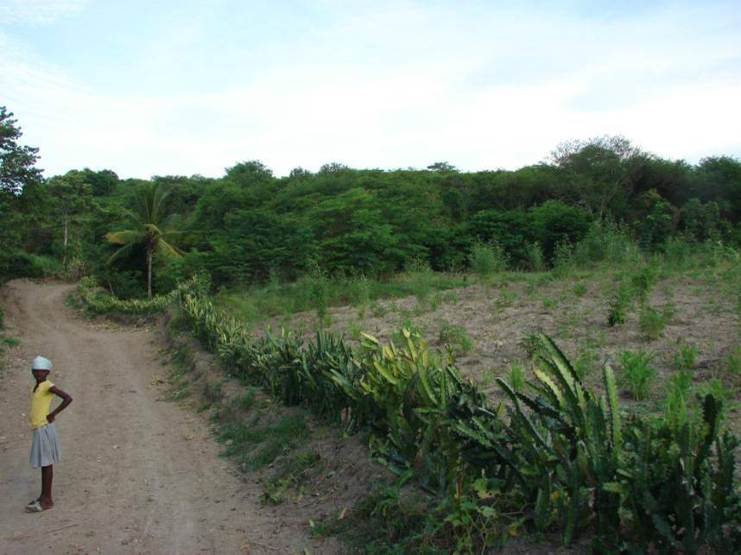
A proximité de la ravine Macadet. Elargissement du sentier pour accéder au lac collinaire de Caritas sur la ravine de Bois Scié. La clôture a été reconstruite.

Slide 35
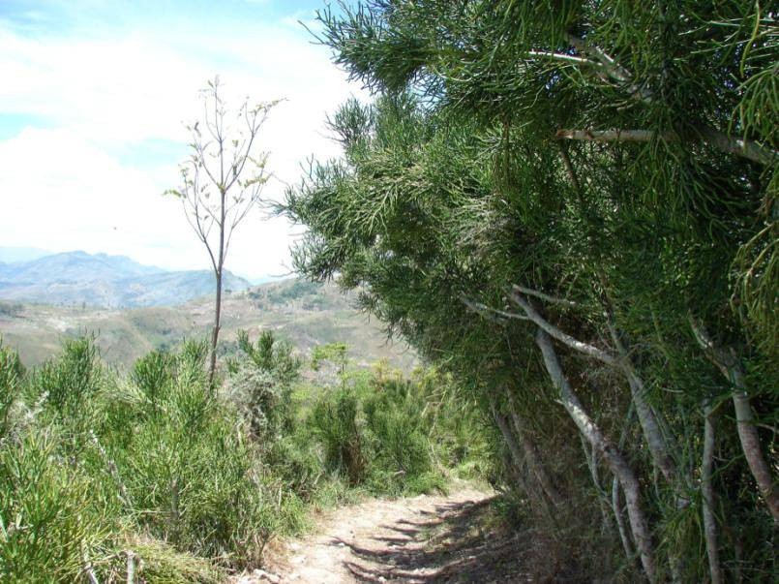
Puilboreau. Haie de garde-maison ici appelée Gros Nèg (Euphorbia tirucalli), à 800 m d’altitude.

Slide 36
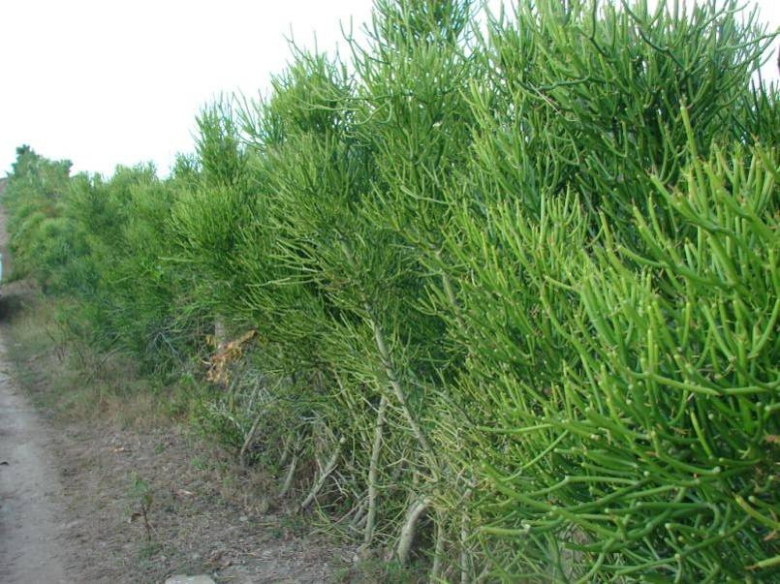
Gros Morne . Haie de garde-maison (Euphorbia tirucalli) à 400 m d’altitude.

Slide 37
Composition et étapes de la création d’une haie : bois repousse, candélabre, semis direct d’arbres fruitiers ou fourragers.

Slide 38
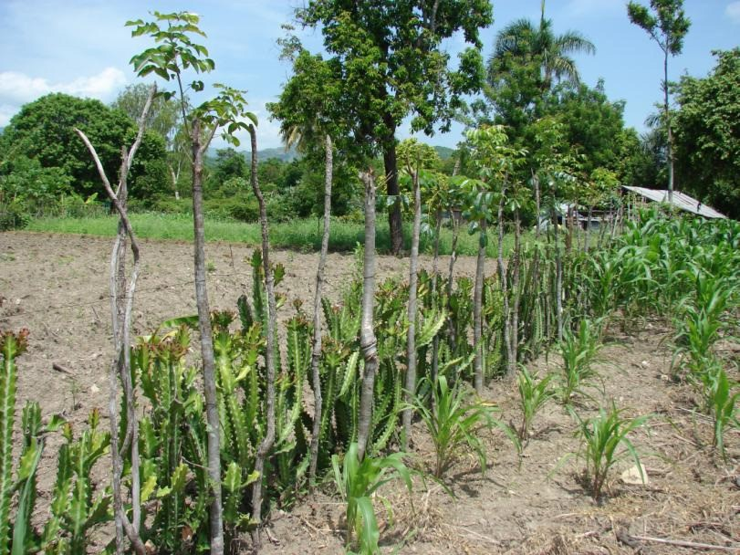
Haie associant le candélabre (Euphorbia lactea), gommier et brésillet. Un semis de benzolive a été réalisé ultérieurement.

Slide 39
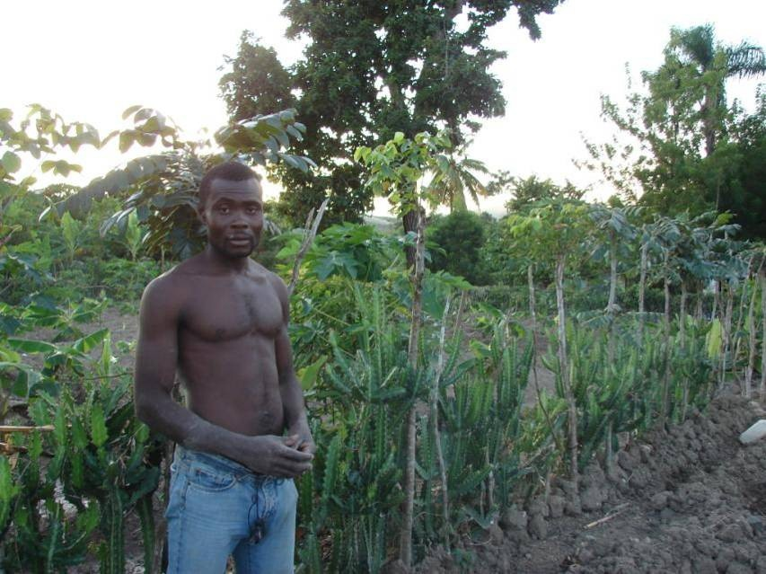
Id. M. CELADON. La haie sépare sa propriété de celle de Dieuseul JEAN.

Slide 40
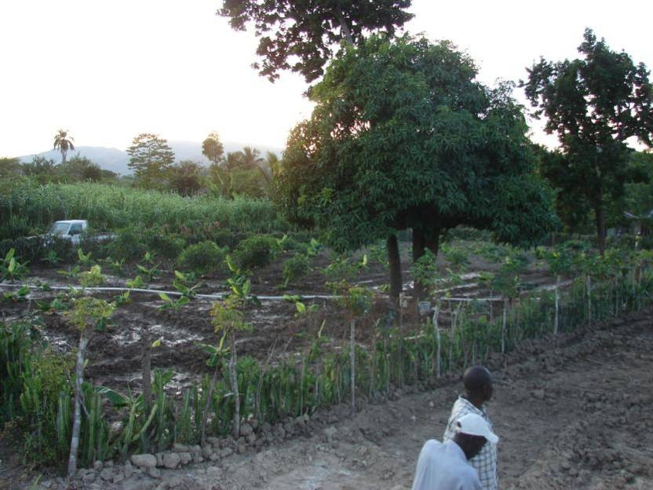
Bananiers plantain plantés grâce à la protection de la haie.

Slide 41
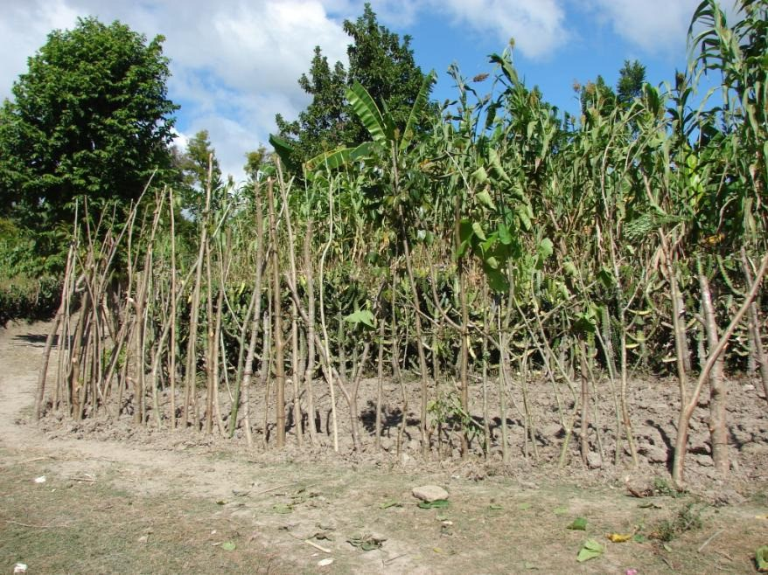
Haie de gommier permettant d’étendre la zone de culture sur la terrasse alluviale.

Slide 42
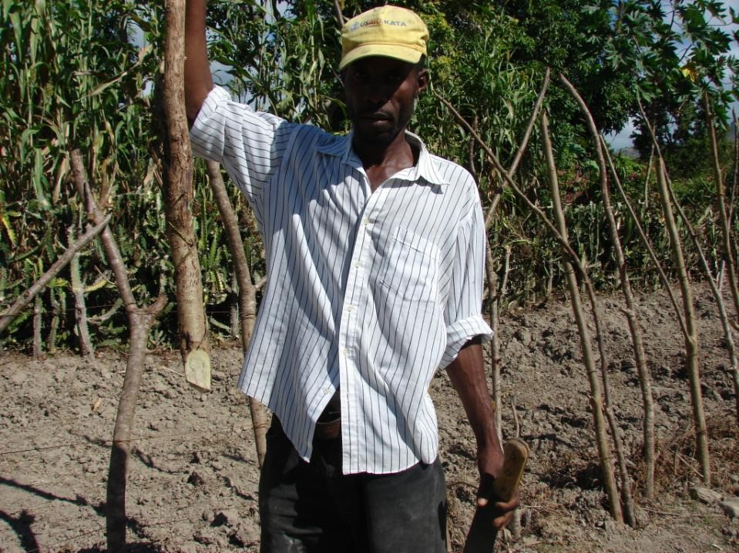

Slide 43
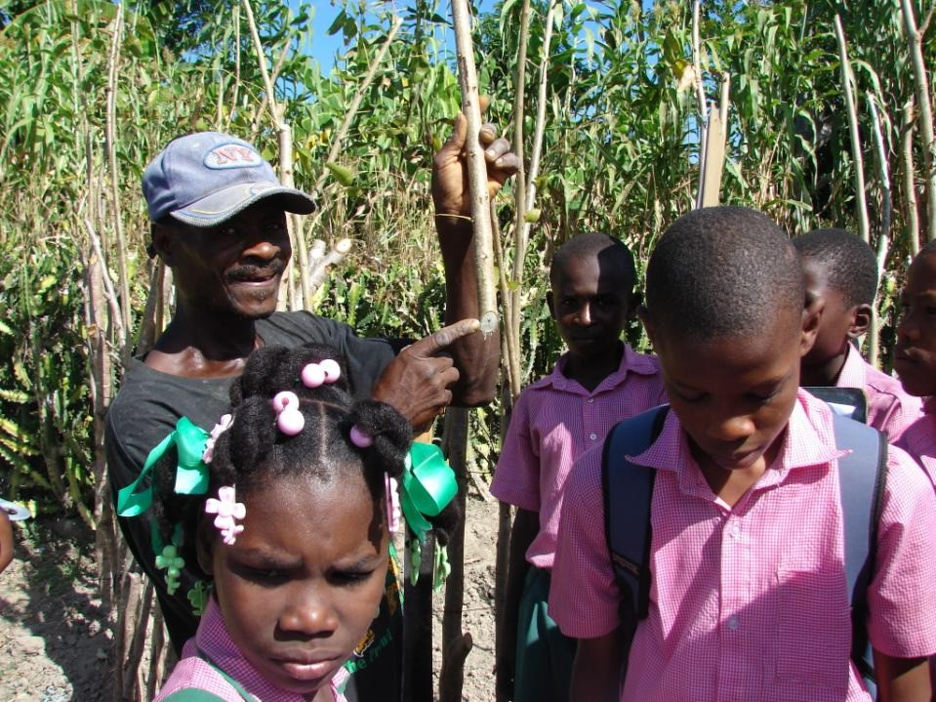

Slide 44
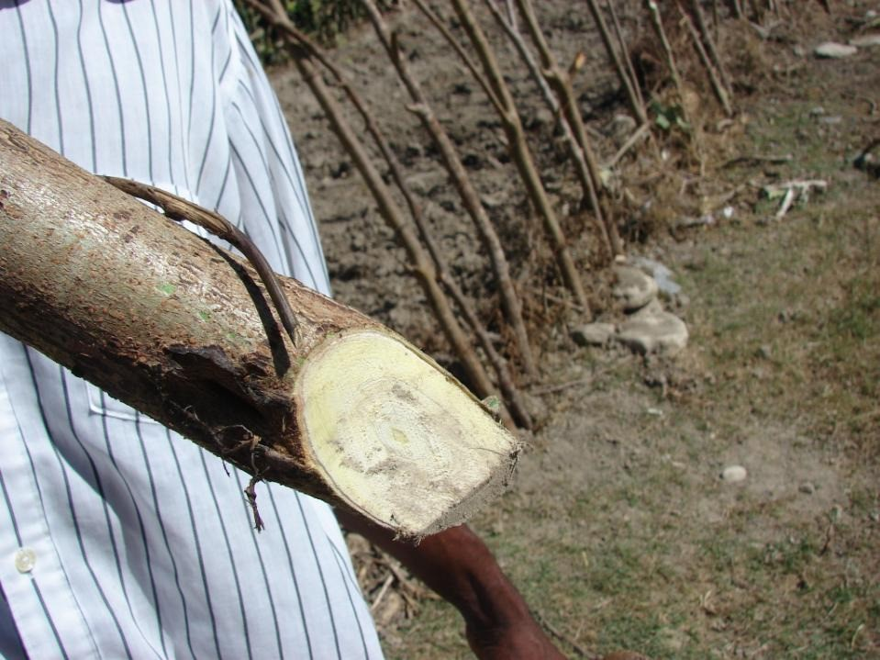

Slide 45
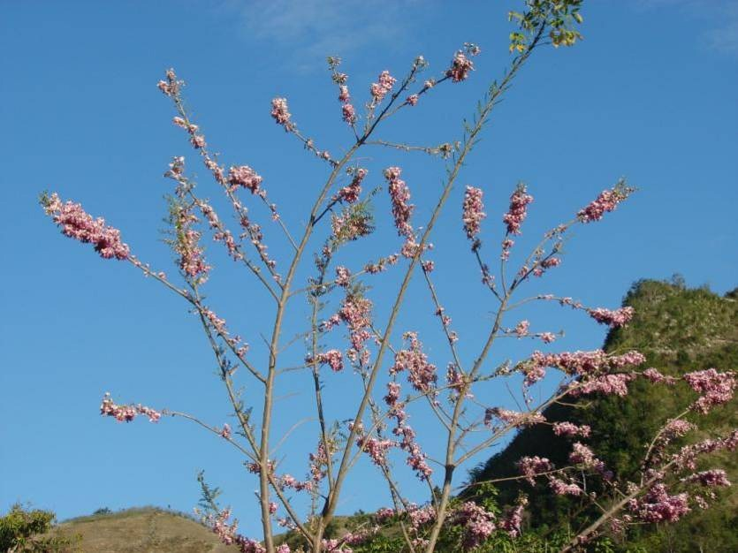
Gliricidia ou lilas étranger.

Slide 46
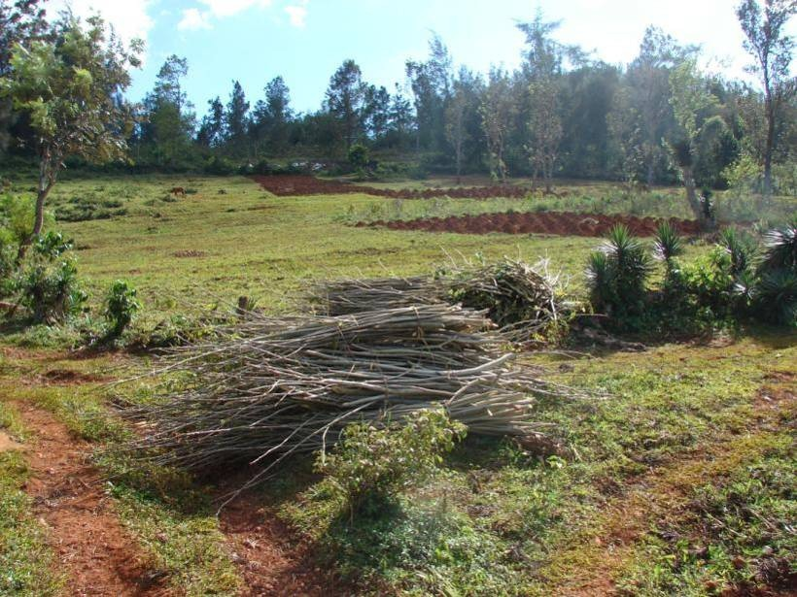
Salagnac, Bitako, alt. 800 m. Vente de bois repousse de Gliricidia pour la confection de nouvelles haies, de préférence à la chute des feuilles, bien aoûté.

Slide 47
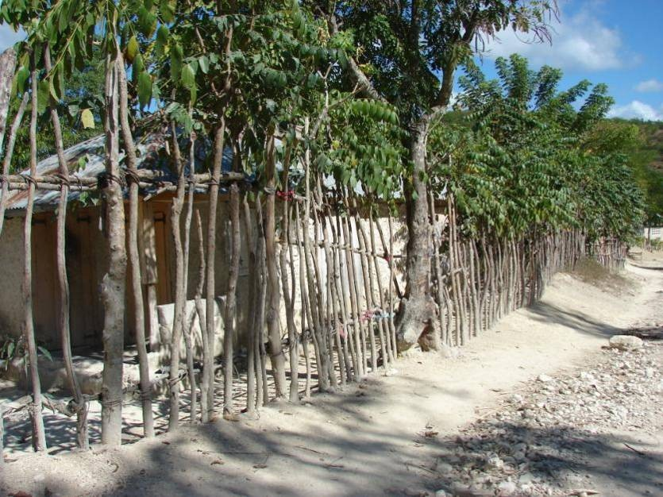
Clôture avec une haie de brésillet (bois pagnol) dans l’habitation Grande-Plaine.

Slide 48
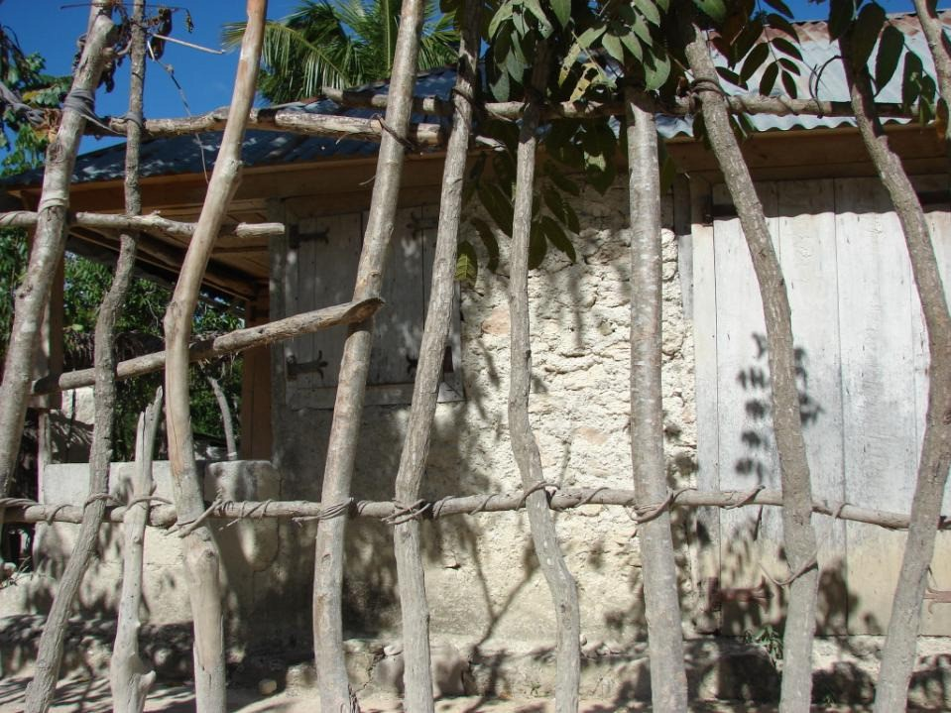

Slide 49
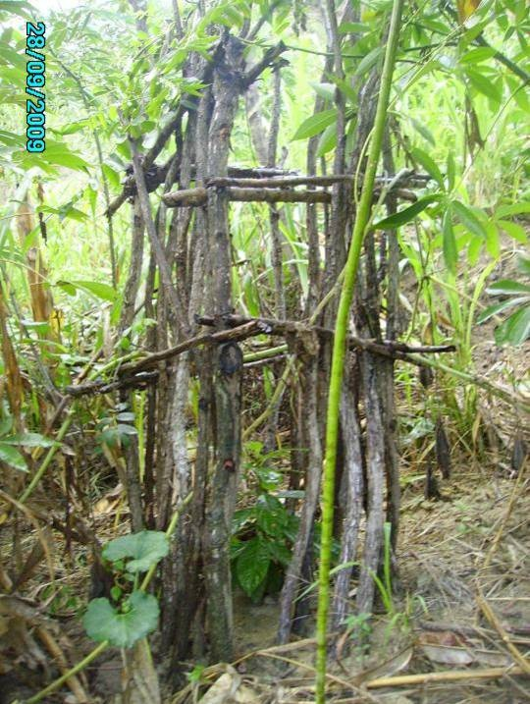
Protection d’un avocatier contre le bétail par des macroboutures.
Celles-ci concurrencent trop l’avocatier pour l’accès à la lumière et retardent son développement.
La protection de l’ensemble de la parcelle serait préférable..

Slide 50
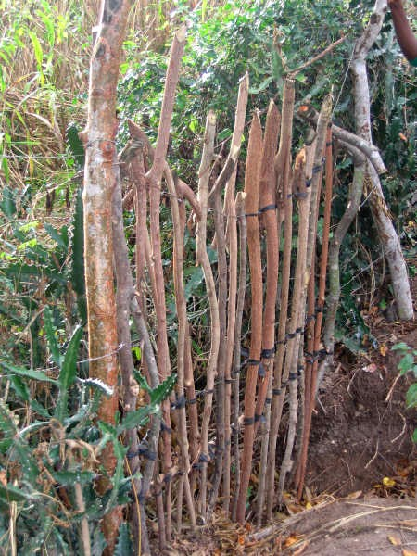
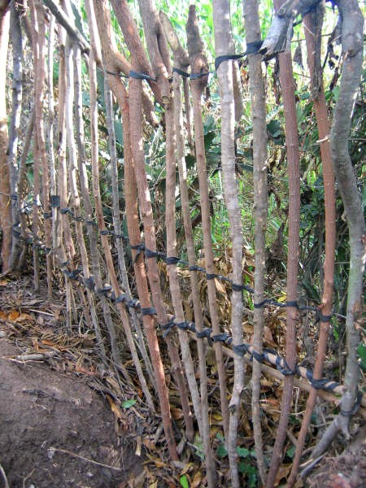
Traitement du départ d’une griffe d’érosion en bordure de route.

Slide 51
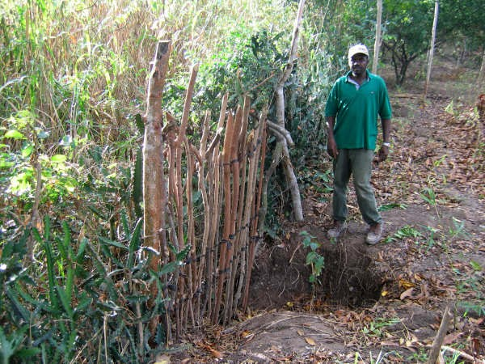

Slide 52
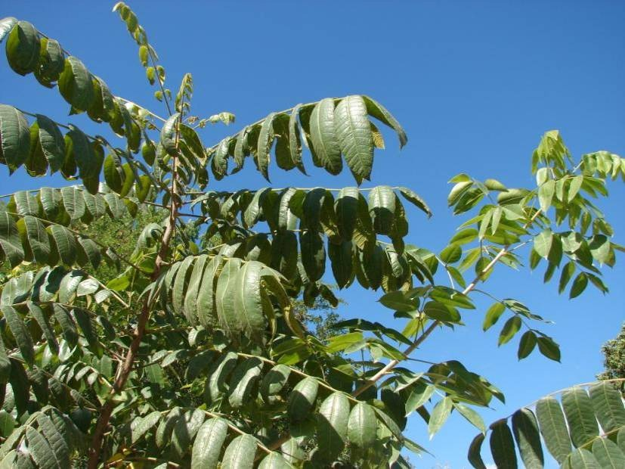
Bois pagnol (Comocladia).

Slide 53
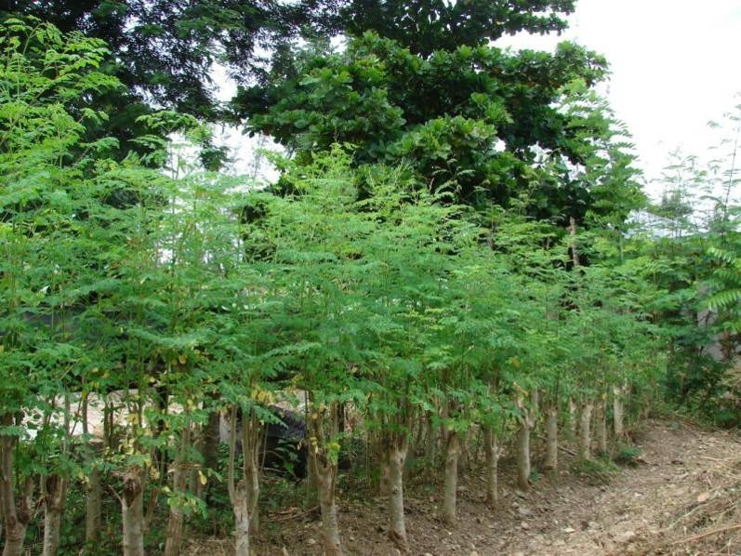
Kaye Epin, ZLP. Haie de benzolive taillée pour la production de légumes feuille.

Slide 54

Ravine de Bois Brûlé. Benzolive. Production de gousses consommables par le bétail ou utilisables pour la semence.

Slide 55

Benzolive semé en mai 200ç, photo d’octobre 2009.

Slide 56

Le même arbre, un an plus tard.

Slide 57


Le même, deux ans plus tard, en 2011.

Slide 58

Levé de leucaena semé directement.

Slide 59

Ravine de Ti Crête, S3. Jeunes plants issus de semis de benzolive sur l’atterrissement d’un seuil.

Slide 60


Slide 61

Pépinière naturelle de frêne (Simaruba) sous un manguier.

Slide 62

Choublack (Hibiscus rosa-sinensis) planté près d’habitations.

Slide 63


Slide 64

La joyeuse (Yucca aloifolia) associée au candélabre et à du gommier. Des hampes florales d’agave consolident la haie.

Slide 65


Slide 66

Haie de candélabre servant de support à du lab-lab Niger ou pois boukoussou.

Slide 67


Slide 68

Candélabre (Euphorbia lactea) en graines (graines l’église).

Slide 69

Trois Rivières, berges protégées par le roseau (Phragmites). Les techniques biologiques auraient leur place pour protéger les berges.

Slide 70


Slide 71

Le traitement des sapements de berges grignotant les terrasses alluviales sont prioritaires.

Slide 72
Haies vives et seuils biologiques en Haïti
Deuxième partie : photos prises par Charles Lilin en Haïti

Slide 73
Seuils biologiques à Plaine d’Aquin

Slide 74


Plaine d’Aquin, 1985. Un projet s’inspire des clôtures paysannes comme celle-ci, à base de Joyeuses (Yucca), qui retient bien la terre.

Slide 75


Des seuils biologiques seront construits dans de petits talwegs à faible pente et peu marqués, comme ici.

Slide 76


Les agaves sont aussi très présentes dans les clôtures et les seuils, à côté des yuccas.

Slide 77


Des espèces exigeantes sont plantées en amont des seuils, pour profiter du sol et de l’eau retenus.

Slide 78



Slide 79

La technique des seuils en sacs de terre est également essayée, pour faciliter l’installation de la végétation devant constituer le seuil définitif.
Peu coûteux, mais aussi visibles dans le paysage, ces aménagements ont été considérés comme une sorte de bricolage sans intérêt par les bailleurs de fonds et les administrations. L’absence de suivi une fois le projet terminé interdit le retour d’expérience et une quelconque diffusion des résultats obtenus.

Slide 80


Près de Jacmel.
Sur ces versants à forte pente, l’érosion aratoire et les glissements accélérés par le supplément d’eau infiltrée se conjuguent pour abréger la vie des aménagements.
Le supplément d’eau infiltrée a entraîné un glissement superficiel, la graminée plantée a entamé sa descente.

Slide 81

Les barrières végétales graminéennes retiennent bien la terre, mais les brèches que le ruissellement peut provoquer entre deux touffes doivent être rapidement colmatées, sinon elles s’élargissent et provoquent la formation d’une ravine.

Slide 82

Calumettes, près du Limbé. L’effet de cette barrière végétale graminéenne (Vétifer) sur la fertilité est très faible. Elle n’est pas entretenue et des brèches se forment.
La bande enherbée en courbe de niveau pourrait être complétée par un semis direct de fruitiers (avocatier, citrus, manguier, benzolive).

Slide 83

Calumettes. La présence d’arbres inclinés est un indicateur de la faible stabilité du vers

Slide 84

Rochelois. Haie vive à base de Brésillet (Comocladia) renforcée par du fil de fer barbelé

Slide 85

Faute d’entretien, cette haie vive de Delen (Leucaena glauca) installée par un projet n’a pas d’effet sur la fertilité. Les brèches ne sont pas réparées.

Slide 86



Une haie vive de Delen (Leucaena glauca) en voie de destruction, faute d’entretien.

Slide 87


Sur un versant pentu, l’érosion aratoire due au travail du sol conduit à l’affouillement des aménagements mécaniques comme des haies vives.

Slide 88

Kenskoff. Lorsque les talus sont végétalisés, l’érosion aratoire contribue au remodelage du versant.

Slide 89

Un talus vertical est créé par l’érosion aratoire à une limite de parcelle de culture ou à l’aval d’un aménagement. Ce talus peut être stabilisé en laissant se créer un talus à forte pente à son pied et en facilitant sa végétalisation. Mais, sur un versant très pentu, ce talus incliné consomme beaucoup de surface.

Slide 90


Fort Jacques. Murettes en pierres sèches sur versant peu pentu. Elles sont stabilisées par un talus incliné végétalisé.

Slide 91


L’agriculteur organise la gestion des eaux de ruissellement pour économiser l’engrais. Le remodelage du terrain et la construction de petites rigoles à l’aval et/ou à l’amont des murettes participent à cette gestion.

Slide 92

Talus enherbé paysan fonctionnel, le terrain est peu pentu et le talus est végétalisé.

Slide 93
A Saint Etienne, une ONG a implanté des seuils biologiques sur une ravine, mais le résultat est décevant.

Slide 94


Saint Etienne. Ces seuils biologiques installés par une ONG sont en train de sécher. Le retour d’expérience est inexistant, l’information ne circule pas.

Slide 95



Slide 96



Slide 97


Saint Etienne. Haies vives paysans à base de gommier, d’euphorbes et de yuccas.

Slide 98


Slide 99

Saint Etienne. Versant à forte pente transformé en « té fini ».

Slide 100

Calumettes. Les seuils en pierres sèches devaient provoquer un début de dépôt et faciliter l’installation des macroboutures constituant le seuil définitif. Mais, faute d’un contrôle social, les macroboutures ont été récupérées pour faire du charbon de bois.

Slide 101

Calumettes, 2003. L’érosion aratoire à l’œuvre sur basalte.

Slide 102
Haies vives à Marmelade
D’anciens projets de conservation des sols ont implanté des haies vives sur des versants pentus à Marmelade.
Il en reste peu de choses et, souvent, ces aménagements non entretenus ont plutôt aggravé l’érosion en facilitant le ravinement.
Le plus surprenant, c’est que les nouveaux projets font l’économie d’une interprétation de ces réalisations anciennes. En l’absence d’un retour d’expérience basé sur une enquête menée sur le terrain et auprès des
« bénéficiaires » de ces projets, la probabilité de commettre des erreurs analogues est élevée.

Slide 103
L’évolution d’aménagements récents
L’observation d’aménagements (murettes en pierres sèches, haies vives) mis en place par des projets récents permet d’identifier les premiers symptômes du mal qui va les emporter.
Sur les versants pentus, l’érosion aratoire est méconnue par les projets, alors qu’elle est la principale responsable de la ruine des aménagements mis en place.
Quand la pente est très forte, la prévention de l’affouillement est possible, il suffit de laisser un talus enherbé se développer au pied de l’ouvrage (comme à Kenskoff et à Fort Jacques, par exemple).
Mais ce talus consomme une surface importante et n’est envisageable de façon réaliste que si le remodelage de la parcelle conduit à une amélioration de la productivité de la parcelle, par exemple en évitant que l’engrais ne soit entraîné par le ruissellement.

Slide 104

Vue d’ensemble d’un versant qui avait été aménagé avec des haies vives. Les lignes continues sont devenues des pointillés

Slide 105


Marmelade. Ravines à divers stades d’évolution, vestiges d’aménagements
Des jardins boisés occupent encore certains talwegs et les replats au pied du versant.

Slide 106

La ravine à droite sur la photo s’est incisée récemment dans les matériaux meubles du versant. Celle située plus à gauche risque fort de suivre son exemple, son armature ligneuse ayant disparue.

Slide 107


Gros plans d’une zone aménagée par un projet ancien.

Slide 108

Marmelade. Anciennes bandes enherbées.

Slide 109


Haies vives en cours de dégradation. L’inclinaison des arbres est un indicateur de l’instabilité de ce versant.

Slide 110


Non entretenue, la haie vive non seulement n’empêche pas le ravinement, mais elle le favorise en concentrant le ruissellement lorsqu’une brèche se forme.

Slide 111

Vestiges de haies vives installées par un projet sur des versants pentus où le décapage par l’érosion aratoire se poursuit.

Slide 112


Haie vive à base de Vétiver installée par un projet récent et déjà fortement dégradée (affouillement par l’érosion aratoire, ouverture de brèches).
Bandes enherbés récentes en cours de destruction.

Slide 113



Slide 114


L’érosion aratoire a commencé à affouiller ces murettes installées sur un versant à forte pente.

Slide 115


La murette vient d’être construite, pour le moment, tout va bien.

Slide 116


L’affouillement a commencé, la murette commence à s’effondrer.

Slide 117



Slide 118

Sur ce bas de versant peu pentu, des haies vives permettent de remodeler le terrain et d’en améliorer la fertilité.

Slide 119

Haies vives à base de graminées installées par un projet sur un versant pentu. Leur pérennité est problématique.

Slide 120



Slide 121


Haie vive à base de graminées. En l’absence d’un filtre, le ruissellement n’est pas dispersé par la haie, il passe entre les touffes. Non réparée, la brèche s’élargit et provoque l’apparition de rigoles, puis d’une ravine.

Slide 122

Haie vive affouillée par l’érosion aratoire

Slide 123


Haie vive de canne installée sur un versant pentu et au sol superficiel. Des brèches sont en cours de formation, faute de filtre et d’entretien.

Slide 124


Slide 125



Slide 126



Slide 127


Slide 128



Slide 129



Slide 130



Slide 131

Barbelé, bambou et Cirouelle (Spondias purpurea).

Slide 132
Traitement d’une ravine très active à Marmelade : le seuil biologique a une place à prendre

Slide 133


Marmelade. Une ravine en cours d’incision. Les berges sont sapées et en glissement.

Slide 134


Les seuils en pierres sèches ne sont pas adaptées à l’intensité du ravinement observé ici.

Slide 135

Marmelade. L’armature ligneuse a cédé récemment

Slide 136



Slide 137


Slide 138



Slide 139


Le bambou a été planté sur les berges, mais pas de façon à créer des seuils biologiques.

Slide 140



Slide 141



Slide 142
Haies vives à Carjaval, près de Hinche

Slide 143


Slide 144


Slide 145


Slide 146


Photo 1/3. Seuils biologiques à base de médeciniers mis en place dans le cadre d’un projet, près de Hinche.

Slide 147


Le projet est parti. En l’absence d’entretien, les seuils finissent par disparaître.

Slide 148


Près de Hinche.

Slide 149


Haie vive renforcée à la traversée d’une ravine et constituant, de fait, un seuil biologique.

Slide 150
Haie vive créée par un projet à Fonds Verrettes, près de la forêt des pins.

Slide 151


La haie est affouillée lorsque l’agriculteur qui cultive la parcelle située en aval ne permet pas la formation d’un talus. Il faudrait décaler un peu vers l’aval la zone travaillée avec la houe, mais cela réduit aussi la surface cultivée
Le projet ATPPF a fait planter des haies vives à base de graminées fourragères sur ce versant pentu. Mais le manque d’entretien et l’érosion aratoire se chargent de leur disparition.

Slide 152


Le ruissellement est concentré par les brèches et, en l’absence d’une réparation (installation de nouveaux plants, renforcement du filtre en “fatras”), il provoque la destruction de la haie vive.
La pérennité de ces haies vives est compromise par le pâturage bovin. Du fait de la fragilité de la haie, la récolte de l’herbe devrait se faire à la faucille

